Slide 1
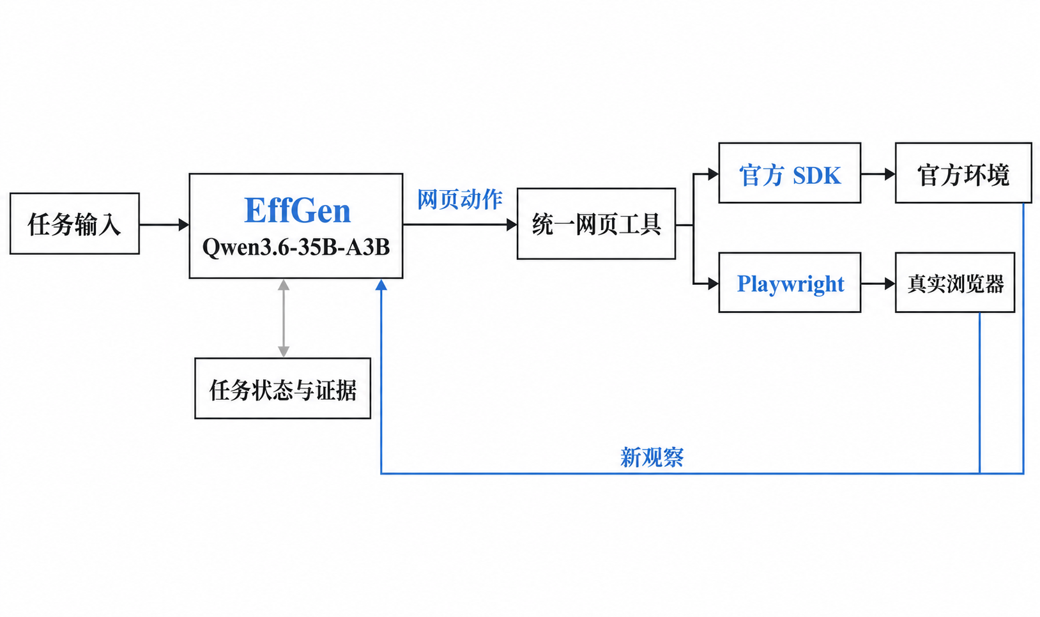
整体架构
双环境执行架构
关键设计
职责分工
EffGen规划决策
程序执行与校验
统一接口
统一动作与观察
后端转换环境协议
可暂停循环
交出网页动作
收到新观察后继续
同一执行循环，连接官方平台与真实浏览器
勇攀高峰 · Web Agent 系统设计
1
Notes:
来源：本项目RoadMap；阶段二实施说明。图：ImageGen，docs/07_汇报材料/配图/01_整体架构_待审.png。按已确认设计介绍，阶段顺序不表示全部完成。

Slide 2
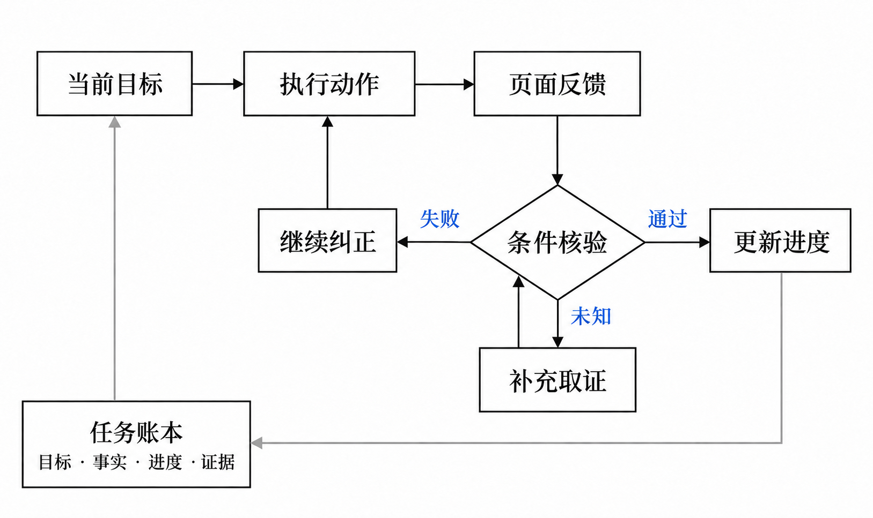
任务执行与容错
执行与核验流程
执行约束
任务状态
目标、事实、进度与证据
人工接管
全局暂停
重新观察后继续
受控并行
独立只读任务并行，共享写入串行
统一限流与预算
依据证据确认进度，恢复时保留有效状态
勇攀高峰 · Web Agent 系统设计
2
Notes:
来源：本项目阶段二实施说明（已确认修订）。图：ImageGen，docs/07_汇报材料/配图/02_任务核验_待审.png。按已确认设计介绍，阶段顺序不表示全部完成。

Slide 3
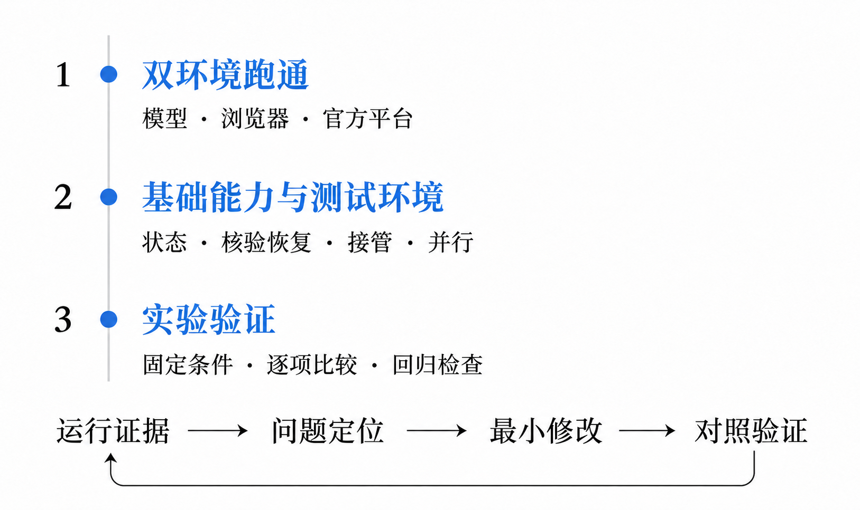
开发与验证逻辑
三阶段开发路线
开发与验证方法
设计依据
赛题约束、框架复用、论文候选
开发分工
明确接口与验收条件
DSH实现，主线程集成验证
迭代方法
轨迹定位、最小修改
单变量比较、保留任务回归
先跑通，再补能力，通过实验确定最终配置
勇攀高峰 · Web Agent 系统设计
3
Notes:
来源：本项目总路线；第三阶段实验清单。图：ImageGen，docs/07_汇报材料/配图/03_开发路线_待审.png。按已确认设计介绍，阶段顺序不表示全部完成。

